Slide 1
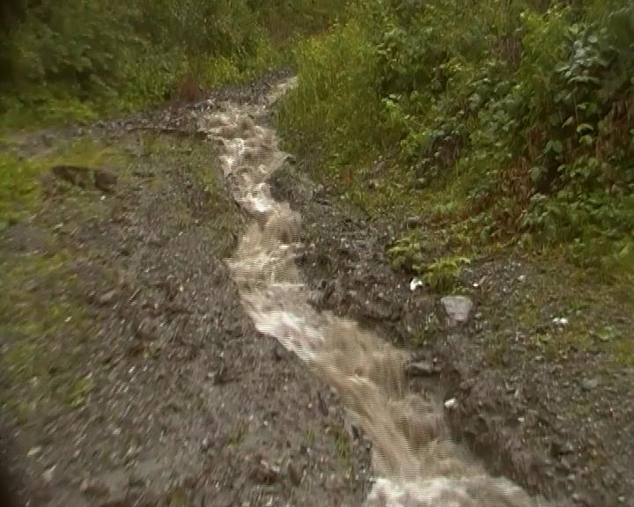
ЦЕНТР НАУКОВО-ТЕХНІЧНОЇ, ДИТЯЧОЇ ТА ЮНАЦЬКОЇ ТВОРЧОСТІ РАХІВСЬКОЇ МІСЬКОЇ РАДИ
Всеукраїнський інтерактивний конкурс «МАН-Юніор Дослідник
Номінація «Еколог, 2023 р».
Тема наукового проекту
“РОЗВИТОК ТА ПОШИРЕННЯ ВОДНОЇ ЕРОЗІЇ НА ЛІСО-ЗРУБНИХ ПЛОЩАХ МАРМАРОСЬКОГО МАСИВУ”
Автор проекту:
Лукачук Михайло Михайлович,
вихованець гуртка “Юні екологи”
ЦНТДЮТ Рахівської міської ради
Керівник гуртків:
ЦНТДЮТ Рахівської міської ради
Шмиг Василь Васильович.
Рахів – 2023

Slide 2
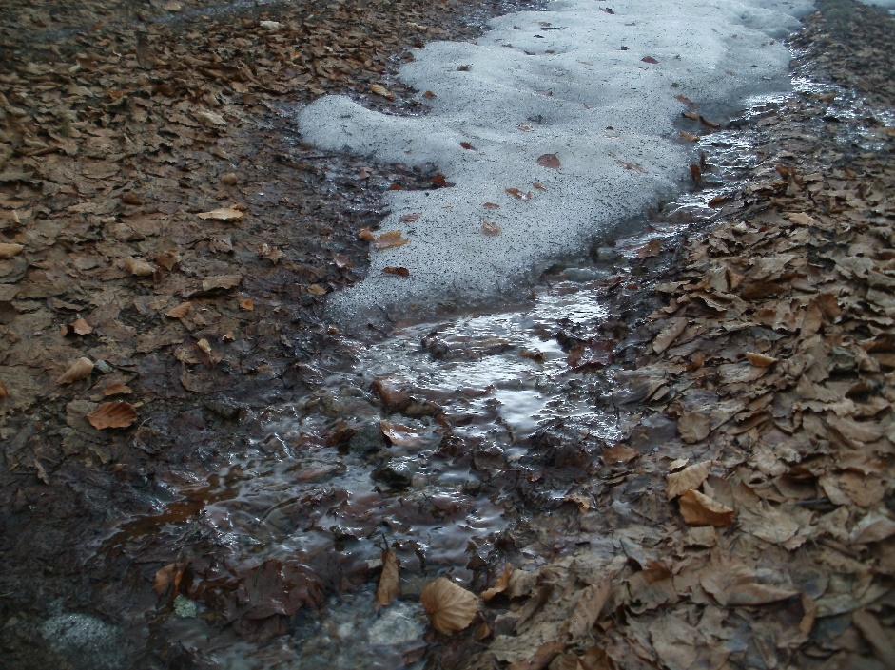
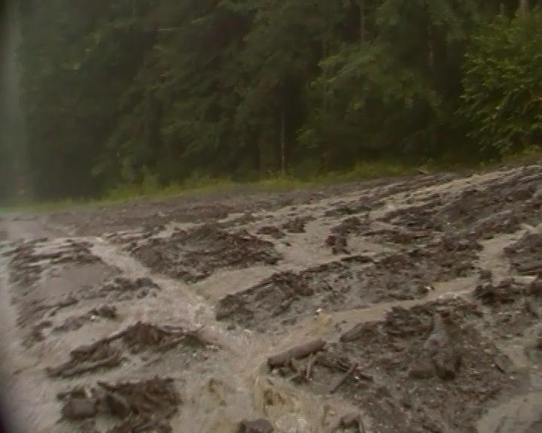
Актуальність наукового проекту.
Розвиток та поширення водної ерозії на масштабних лісо-зрубних площах – одна з гострих проблем в лісовому господарстві, на території Мармароського гірського масиву. Процес розвитку водної ерозії тісно пов'язаний з посилення неконтрольованих вирубок лісів, які на сьогоднішній день сягнули масштабних площ. Це викликало швидкий розвиток та поширення водної ерозії, на багатьох гірських схилах Мармароського масиву. І на сьогоднішній день ця проблема є актуальною яку потрібно подолати всіма необхідними способами та методами.

Slide 3
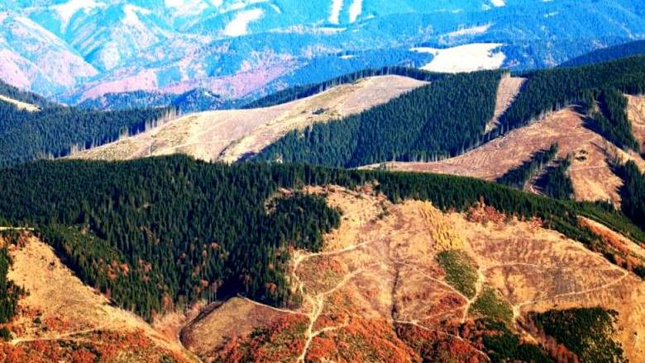
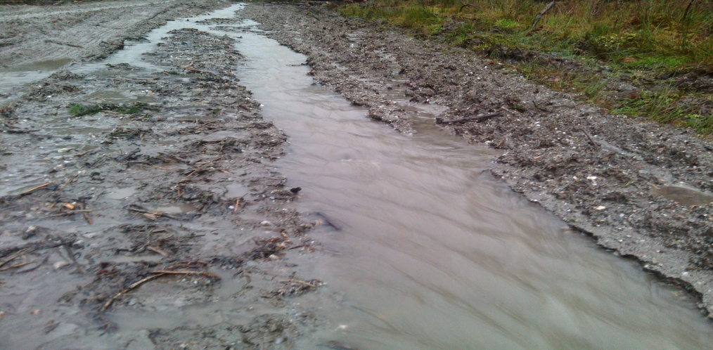
Мета наукового проекту полягає у поглибленому теоретичному обґрунтуванні основних причин посилення розвитку водної ерозії та її поширення на гірських схилах Мармароського масиву.
Основні завдання наукового проекту:
- визначити основні причини розвитку та поширення водної ерозії на різних експозиціях гірських схил;
- провести практичне дослідження на окремих ділянках басейнів Малого та Великого потоків (село Костилівка), та визначити причини неоднакового процесу розвитку водної ерозії на лісо-зрубних територіях;
- визначити механізм дії водної ерозії на лісо-зрубних територіях;
- надати можливі шляхи боротьби з водною ерозією на всіх гірських схилах Мармароського масиву.

Slide 4
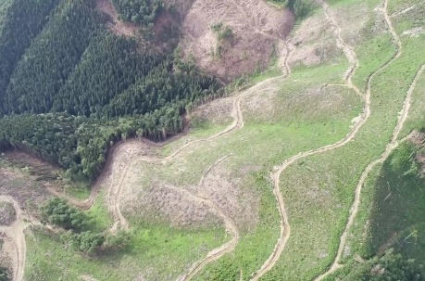
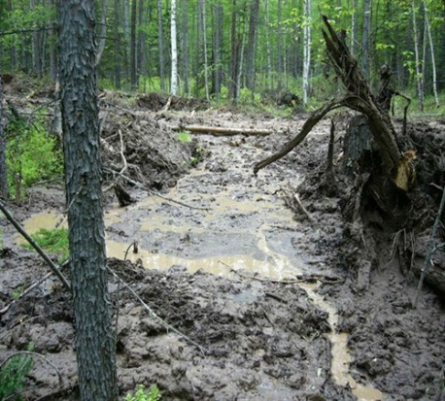
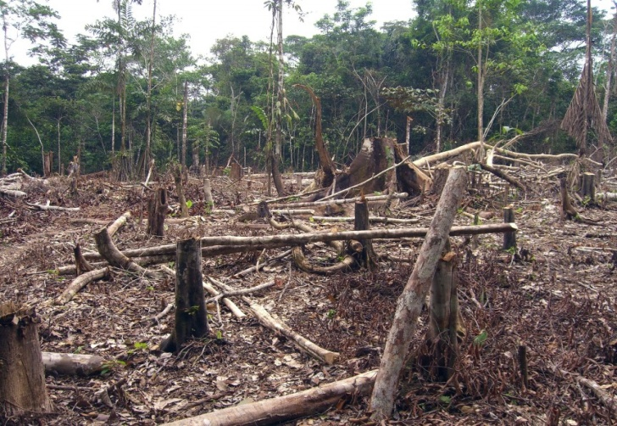
Об’єкт дослідження:
розвиток водної ерозії на лісо-зрубних площах Мармароського масиву.
Предмет дослідження:
основні причини розвитку та поширення водної ерозії, його вплив на поверхневі ґрунтові шари та схили гір.
Методи дослідження:
теоретичний пошук, методи вивчення теоретичних джерел, польові та практичне дослідження під час експедиційних виїздів.

Slide 5
Водна ерозія – процес руйнування і змивання ґрунтових шарів поверхневими дощовими та талими водами.
На гірських схилах Мармароського масиву, спостерігається:
Водна ерозія призводить до:
- часткового або повного руйнування поверхневого родючого грунтового шару;
- поверхнева водна ерозія;
- глибинна водна ерозія;
- зменшення біологічної активності, фізичної структури та хімічного складу ґрунтів;
Їхня діяльність найбільше проявляється на свіжих лісо-зрубних площах та на розораних ділянках, де відбулося значне порушення поверхневого ґрунтового шару.
- руйнування поверхневих ґрунтових шарів, роблячи їх непридатними для відновлення нових молодих лісів.

Slide 6
Під час дослідження розвитку водної ерозії на окремих дослідних ділянках, було виявлено наступне:
- найактивніший процес її розвитку проявлявся після масштабних вирубках лісів;
- найбільш активному руйнуванню піддавалися виходи на поверхню масивні пласти пісковиків, легко-розмиваючи бурі-лісові ґрунти та осипища.
На багатьох гірських схилах площинна водна ерозія швидко перейде у глибинну, яка буде діяти до тих пір, поки не зіштовхнеться із твердими магматичними породами.
Розвиток майбутніх лісів на тих гірських схилах, де відбулася водна ерозія, буде проходити дуже повільно, а значна частина деревних порід будуть гібридними, кволими та не доживуть сторічного віку.

Slide 7
Найменше руйнуванню глибинній водній ерозії піддаються такі типи ґрунтів:
суглинисто-глейові,
глейові,
ущільненні.
Такі типи ґрунтів володіють низькою водопроникністю, через що зростає процес площинної водної ерозії, яка спричиняє площинний змив верхнього ґрунтового шару.

Slide 8
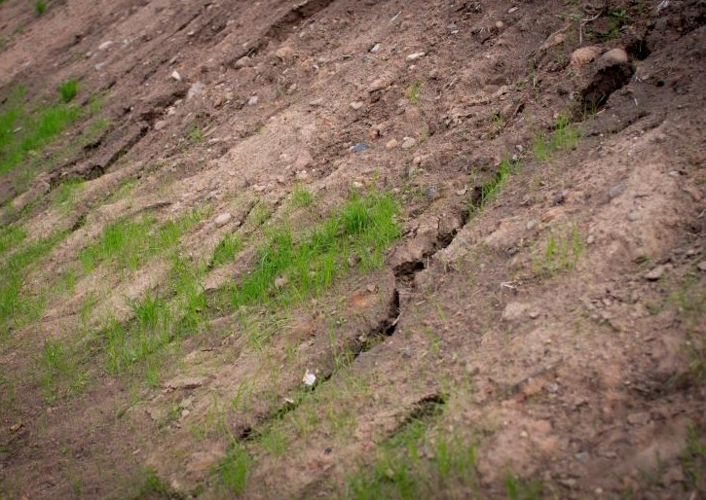
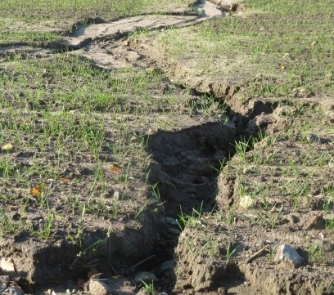
НА РОЗВИТОК ВОДНОЇ ЕРОЗІЇ ТА ПРОЦЕС РУЙНУВАННЯ ПОВЕРХНЕВОГО ГРУНТОВОГО ШАРУ ВПЛИВАЮТЬ ТАКІ ФАКТОРИ:
- крутизна гірського схилу та його форми рельєфу;
- швидкість поверхневого водного потоку та його турбулентність;
- щільність ґрунтового покриву та його гранулометричний склад;
- види, тривалість та інтенсивність дощових опадів.

Slide 9
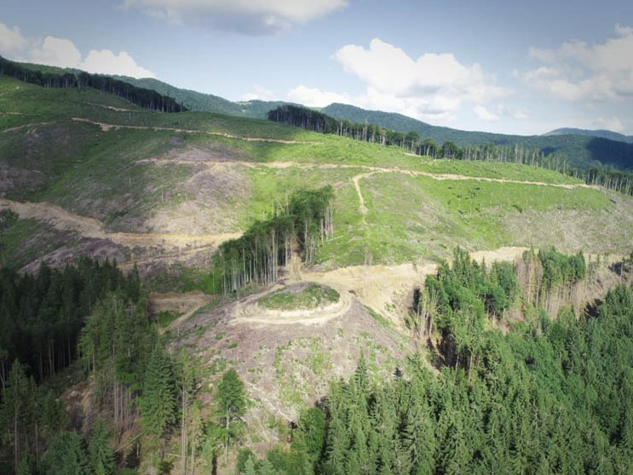
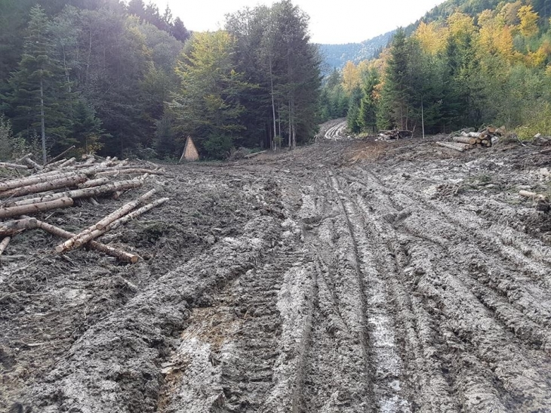
ВПЛИВ ОСНОВНИХ ПРИРОДНИХ ТА ПОГОДНИХ ФАКТОР НА ПРОЦЕС РОЗВИТКУ ВОДНОЇ ЕРОЗІЇ:
- кількість та тривалість випадання дощових опадів;
- площа і вік вирубок лісів на схилах гір;
-крутизна гірського схилу
та його експозиція;
- типи ґрунтів та товщина ґрунтових шарів;
- гранулометричний та фізичний склад ґрунтів.

Slide 10
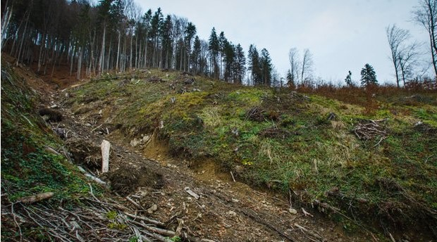
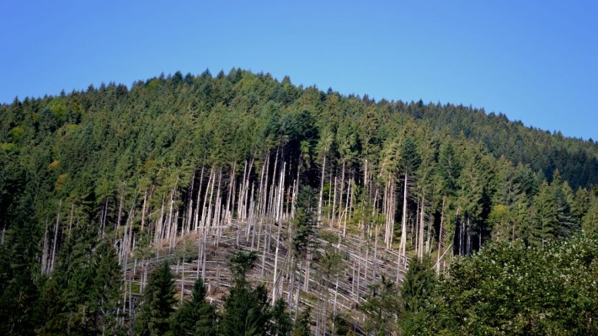
ДЛЯ ПОДАЛЬШОГО ПРИЗУПИНЕННЯ РОЗВИТКУ ВОДНОЇ ЕРОЗІЇ НА ГІРСЬКИХ СХИЛАХ, ПОТРІБНО ЗРОБИТИ НАСТУПНЕ:
- скоротити площі вирубки лісів;
- на масштабних площах вирубок лісів необхідно провести правильне відновлення нових лісів;
- потрібно засіяти насінням трав й рослин, щоб створити рослинно-трав’яний покрив свіжих лісо-зрубних площах;

Slide 11
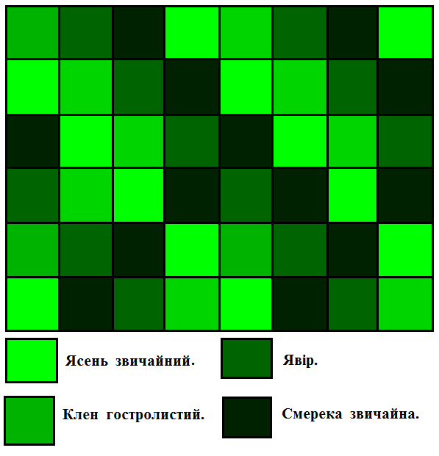
ОСНОВНИЙ МЕТОД ВІДНОВЛЕННЯ МАЙБУТНЬОГО ЛІСУ В ШАХМАТНОМУ ПОРЯДКУ.

Slide 12
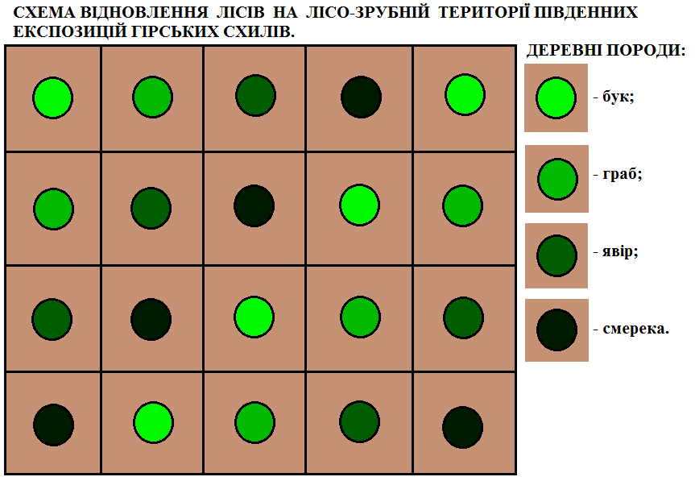
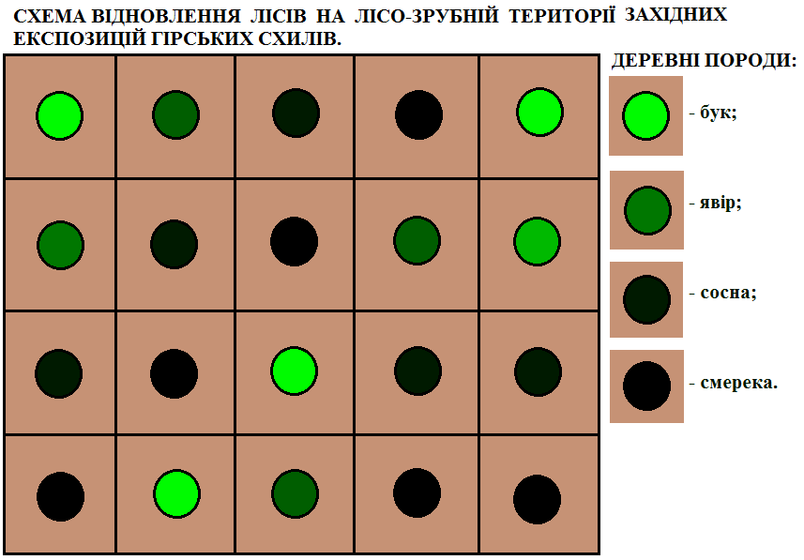
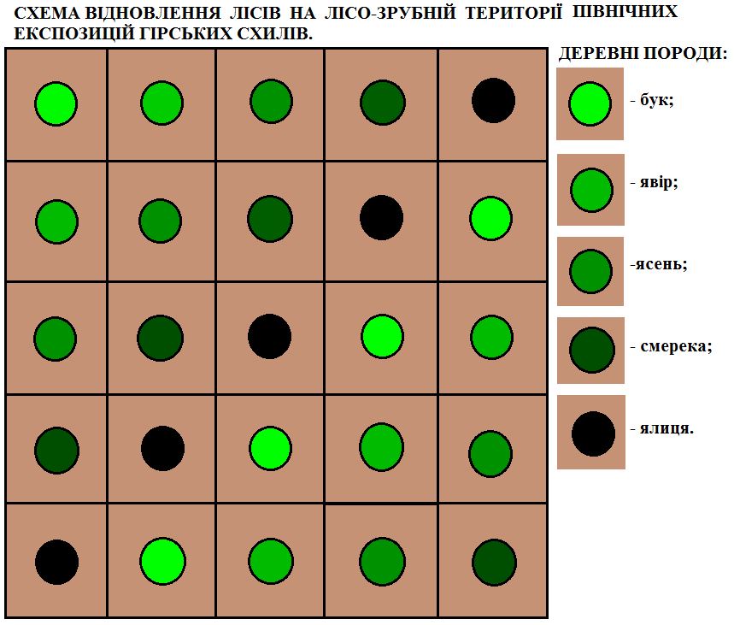
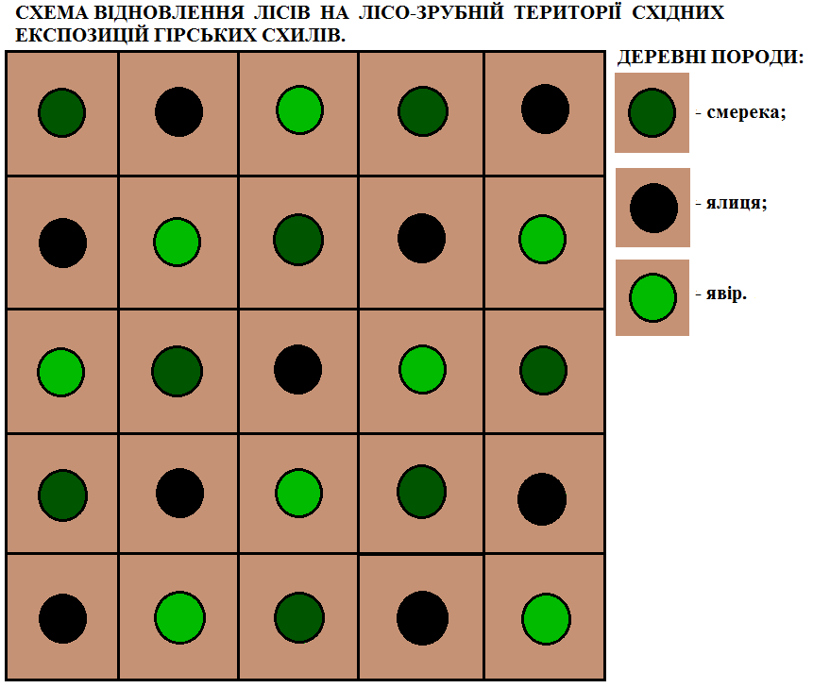

Slide 13
Отже, причиною процесу розвитку водної ерозії є неправильні вирубки лісів, які сягають масштабних площ на гірських схилах Мармароського масиву. Це стало основною причиною змиву поверхні ґрунту та руйнування ґрунтових шарів ерозіями. Щоб в подальшому припинити процес розвитку водної ерозії потрібно зробити наступне: скоротити площі вирубки лісів; засадити молодою лісовою розсадою лісо-зрубні території гірських схилів; проводити періодичний догляд за ростом та ростом лісової розсади.

Slide 14
ДЯКУЮ ЗА УВАГУ !

